Slide 1
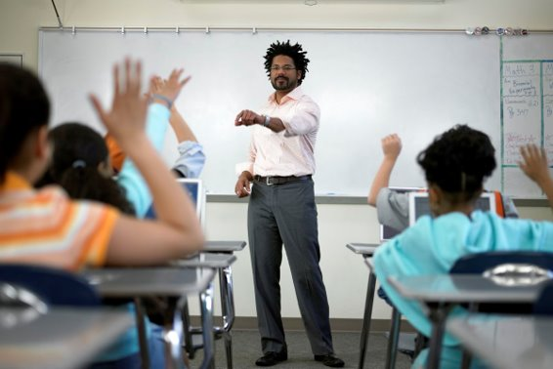

Kansengelijkheid in het onderwijs
Marijke van Vijfeijken & Eddie Denessen
Educatie Pitstop
26 oktober 2023

Slide 2





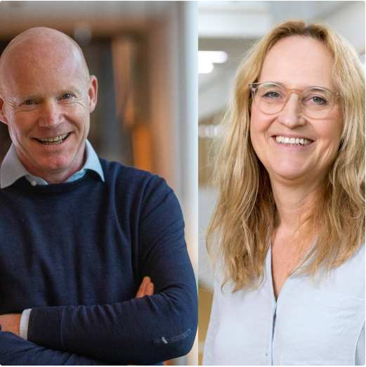
Even voorstellen

Slide 3
Wat is kansenongelijkheid?
Van kansenongelijkheid in het onderwijs is sprake als kinderen met gelijke aanleg verschillende mogelijkheden hebben op een succesvolle schoolcarriére vanwege de achtergrondkenmerken van het gezin van herkomst of hun geslacht.

Slide 4

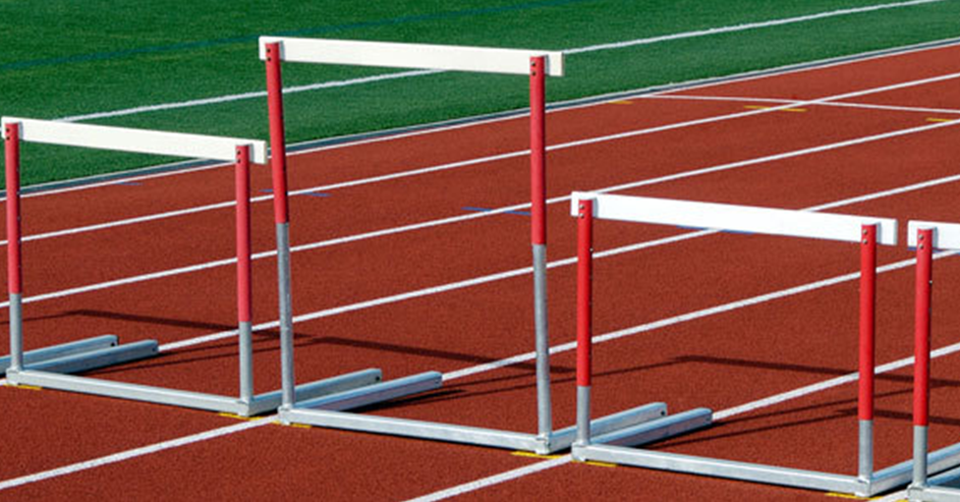
Ongelijkheid en onderwijs
Gelijke kansen betekent een ‘equal level playing field’

Slide 5
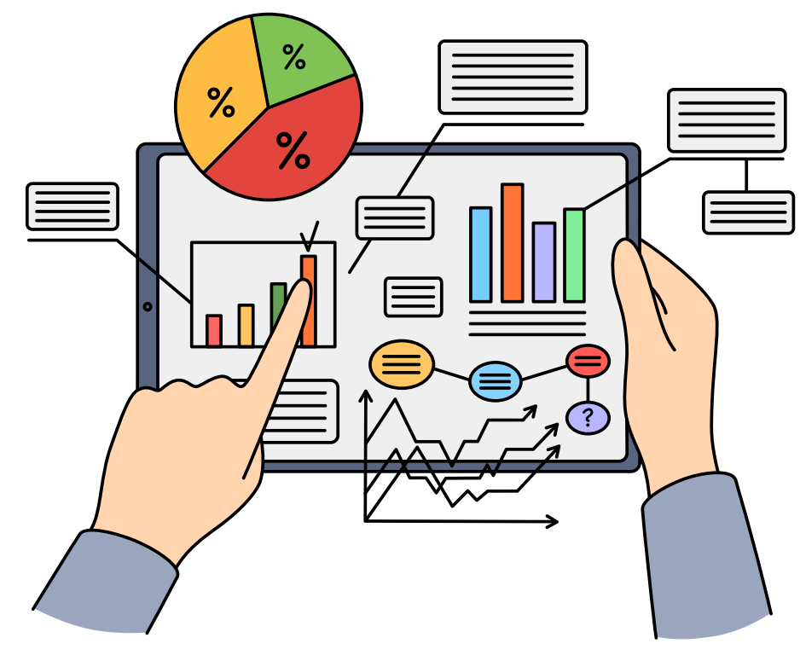
Cijfers

Slide 6
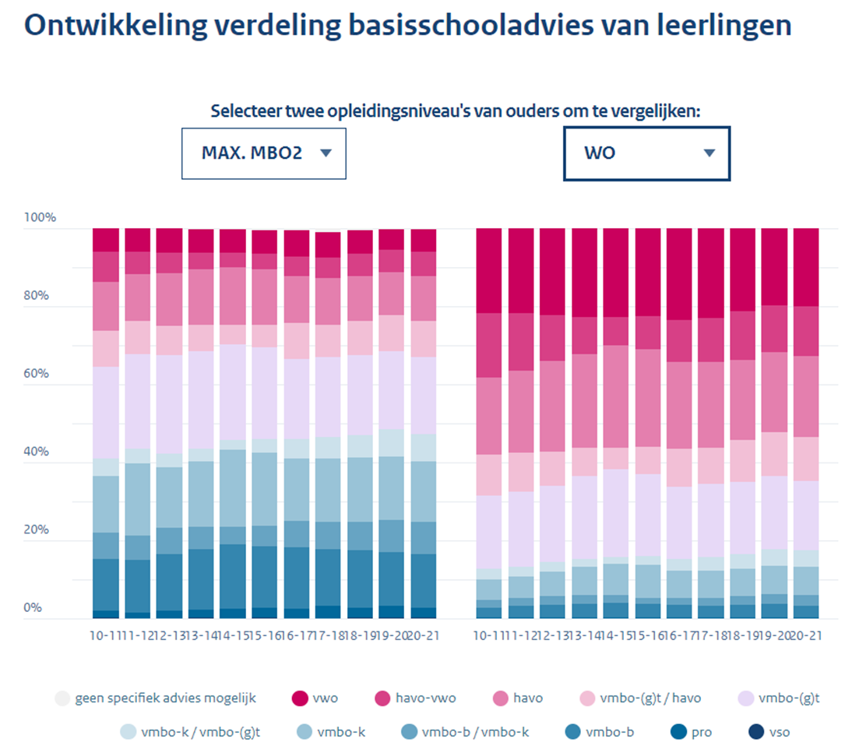

Slide 7
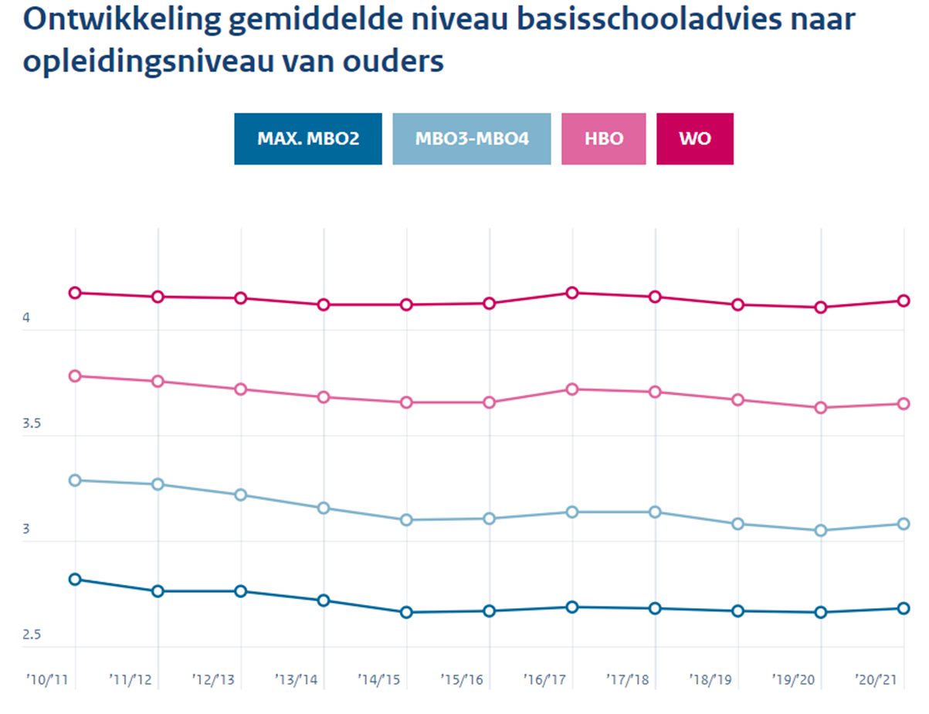

Slide 8

Wicked problem

Slide 9
Kansenongelijkheid: een wicked problem
Wicked problems kennen een hoge mate van inhoudelijke complexiteit, doordat het probleem zich niet eenduidig laat definiëren en een veelvoud aan – vaak onderling samenhangende – oorzaken kent. Ze kennen een normatieve complexiteit, omdat de aanpak niet zelden vereist dat individuele belangen worden overstegen. En ze kennen een sociale complexiteit, omdat er sprake is van een groot aantal stakeholders in een dynamische sociale context (Korsten, 2019).
Korsten, A. (2019). Omgaan met ‘wicked problems. Beleidsonderzoek Online, maart 2019

Slide 10

Oorzaken van kansenongelijkheid

Slide 11
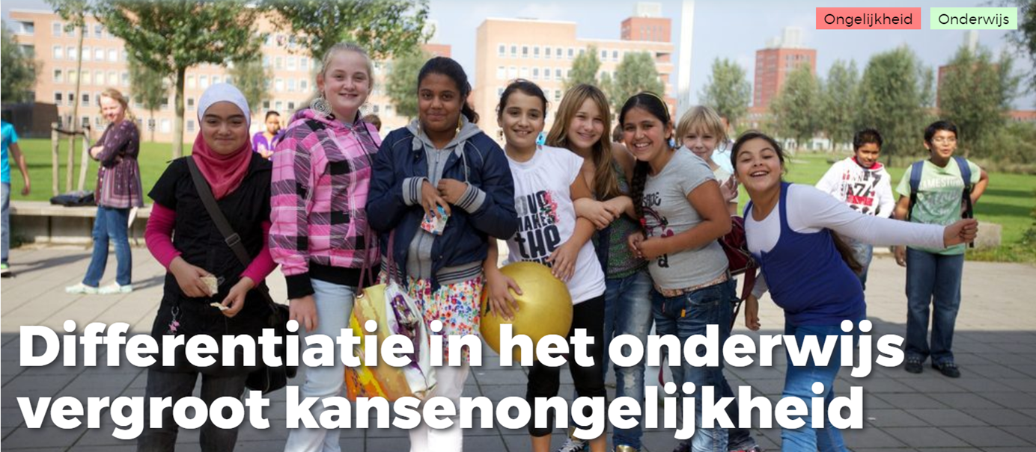
www.socialevraagstukken.nl/differentiatie-in-het-onderwijs-vergroot-kansenongelijkheid

Slide 12




Rechtvaardigheidsprincipes
Verdienste
Gelijk verdelen
Gelijke uitkomsten
Behoefte
Van Vijfeijken et al., 2021; 2023a; 2023b
Notes:
Dat Differentiatie in de klas kan bijdragen aan ongelijke kansen triggerde me. Dat is toch eigenlijk niet eerlijk dacht ik. Kansenongelijkheid knaagt aan ons gevoel voor rechtvaardigheid want we vinden het toch allemaal oneerlijk als je succes meer afhangt van je achtergrond dan van je aanleg of prestaties. Zo kwam ik uit bij onderzoek naar sociale rechtvaardigheid. Vaak worden daarbij principes gebruikt die genoemd worden distributieve rechtvaardigheidsprincipes. Deze principes gaan over hoe de middelen die we hebben eerlijk te verdelen in de samenleving en dus te bepalen wat we een rechtvaardige praktijk maar ook rechtvaardige uitkomst vinden. Dat is nu nog een beetje abstract. Ik licht vier van die principes toe die ik in mijn onderzoek heb gebruikt. Dan toelichten.

Slide 13


Rechtvaardigheidsprincipes in de context van differentiatie in de klas
Onderwijsuitkomsten
Samen-werkend leren in heterogene groepen
Niveau-
groepen in de klas
Divergent
Convergent
Niveau-
groepen groepsdoor-brekend
Verlengde instructie
Individueel onderwijs
Verdienste
Gelijke uitkomsten
Gelijk verdelen
Behoefte
Van Vijfeijken et al., 2021

Slide 14
Differentiatie dilemma’s
Aantal leraren:
294
Kwadrant 1
36,9%
Kwadrant 2
6,4%
Divergerende leeruitkomsten
Extra ondersteuning
Extra ondersteuning
Convergerende leeruitkomsten
Ondersteuning dilemma
Leeruitkomsten dilemma
School 1
Kwadrant 3
45,3%
Kwadrant 4
11,4%
Iedereen evenveel ondersteuning
Divergerende leeruitkomsten
School 2
Iedereen evenveel ondersteuning
Convergerende leeruitkomsten
Van Vijfeijken et al., 2021; 2023a; 2023b

Slide 15
5
5
Waar staan de leraren van School 1 en School 2
in het kwadrant?
Kwadrant 1
4
Kwadrant 2
4
3
3
2
2
1
1
Ondersteuning dilemma
-5
-4
-3
-2
-1
1
2
3
4
5
0
Leeruitkomsten dilemma
-5
-4
-3
-2
-1
1
2
3
4
5
-1
-1
-2
-2
Kwadrant 3
Kwadrant 4
-3
-3
-4
-4
-5
-5

Slide 16
Enkele conclusies/adviezen
Een schoolvisie op differentiatie helpt, maar de dilemma’s blijven wel bestaan
Voor een gezamenlijke visie is het gesprek over rechtvaardig onderwijs noodzakelijk
Verschil in visie tussen de scholen met mogelijk impact op leerkansen
De leerlingpopulatie beïnvloedt de visie op differentiatie/didactiek, dus op hoe en wat er op wordt geleerd – betekenis voor vervolgopleiding

Slide 17
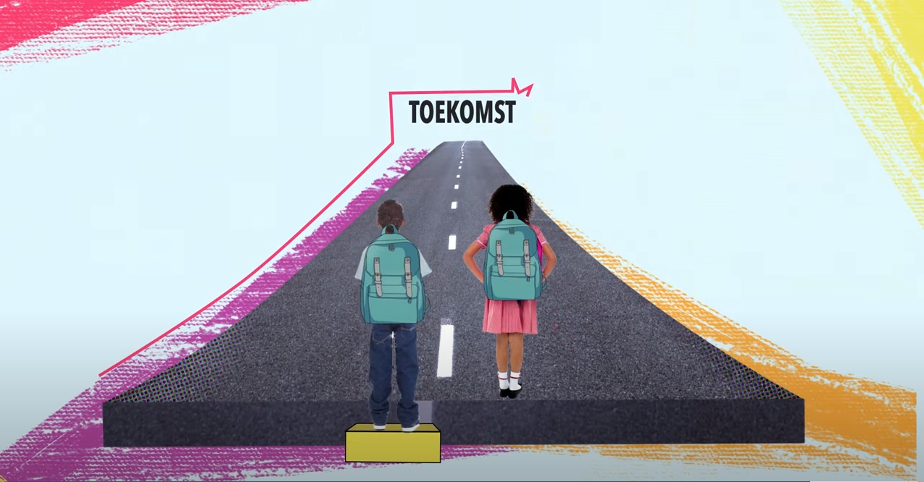
Is er een ideale route?
Verdienste
Gelijk verdelen
Gelijke uitkomsten
Behoefte
Bespreek met je buur
Hoe zie je de rechtvaardigheidsprincipes terug in je eigen organisatie?
Bepaalt ieder dat voor zichzelf of zijn er afspraken gemaakt?
Hoe kunnen de rechtvaardigheidsprincipes je daarbij helpen?

Slide 18

Professionalisering

Slide 19
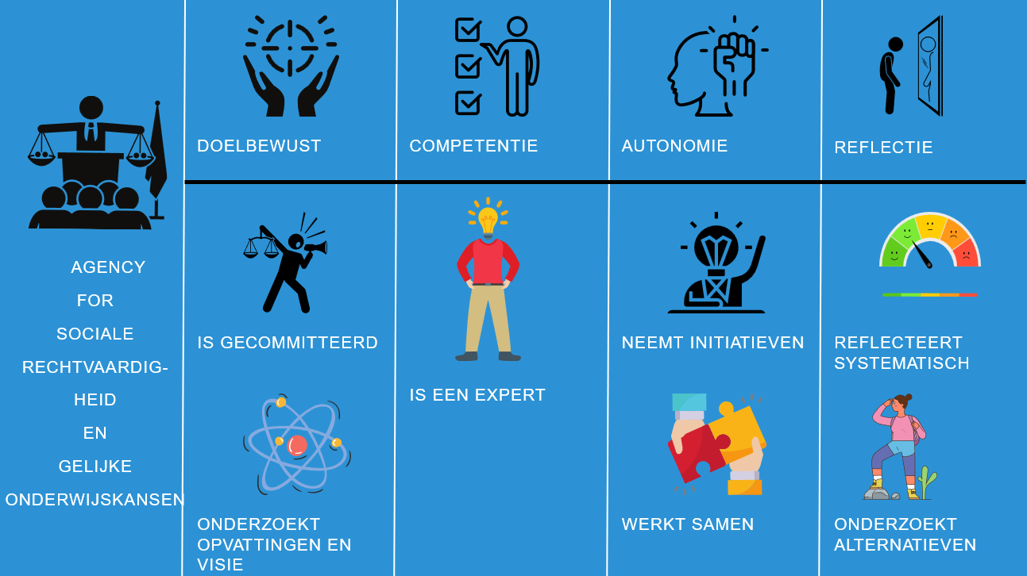
Wat doet een change agent voor gelijke onderwijskansen?
Van Vijfeijken et al., 2023c

Slide 20

Noodzakelijke ingrediënten voor professionaliseringsprogramma’s
Colleges over kansenongelijkheid, meritocratie en sociale rechtvaardigheid
Opdrachten om eigen opvattingen en visie te onderzoeken
Colleges over wat werkt voor gelijke onderwijskansen (evidence-based/informed) – maar niet als een ‘blue print’
Tools om kansen(on)gelijkheid op school bespreekbaar te maken en oefenen tijdens de trainingssessies en op werkplek (bijv. zelfscan en 60 seconden over mijn leerling/mijn verwachtingen)
Hardop laten reflecteren op kansen(on)gelijkheid in de eigen organisatie en ondersteunen in het op zoek gaan naar alternatieven
Meerdere lagen aanbrengen in de professionalisering, op zoek gaan naar de gezamenlijke visie (klas-school-bestuur)

Slide 21
Meer lezen / doen
Boek: Wat is eerlijk? Werken aan kansengelijkheid in het onderwijs https://www.uitgeverijpica.nl/titels/nieuw/wat-is-eerlijk-pica
Bevorderen kansengelijkheid: Masterclasses
Tools, kennisclips, artikelen etc over kansen(on)gelijkheid: https://www.han.nl/over-de-han/onze-focus/fair-health/kansengelijkheid/
Praktische vertaling 20 wetenschappelijke artikelen: Werk maken van gelijke kansen
Kansenongelijkheid thema schoolleidersregister: Overzichtsartikel en tools
Professionaliseringspalet voor teams
De activiteiten bij de Leidraad Onderwijs vanuit hoge verwachtingen: Leidraad
Differentiatie als sleutel voor gelijke kansen: Leidraad

Slide 22
Meer lezen / doen
https://www.gelijke-kansen.nl/binaries/gelijke-kansen/documenten/publicaties/2021/10/14/de-151-van-de-gka/De+151+van+de+GKA-def.pdf
https://www.gelijke-kansen.nl/binaries/gelijke-kansen/documenten/publicaties/2021/10/14/de-151-van-de-gka/De+151+van+de+GKA-def.pdf
https://www.nponderwijs.nl/po-en-vo/menukaart/interventies-kiezen
https://gelijkekansenindeklas.nl/

Slide 23


Slide 24
Stelling 1
De lerarenopleiding moet duidelijk stelling nemen ten aanzien van sociale rechtvaardigheid en kansengelijkheid.
Stelling 2
In het fundamenteel onderwijs moet de eerste focus liggen op het behalen van de minimumdoelen door alle leerlingen en niet op het behalen van zo hoog mogelijke prestaties.

Slide 25
Referenties (sommige referenties staan in de slides)
Van Vijfeijken, M., Van Schilt-Mol, T., Van den Bergh, L., Scholte, R. H. J., & Denessen, E. (2023). An evaluation of a professional development program aimed at empowering teachers' agency for social justice. Manuscript submitted for publication.
Van Vijfeijken, M., Van Schilt-Mol, T., Van den Bergh, L., Scholte, R. H. J., & Denessen, E. (2023). How teachers handle differentiation dilemmas in the context of a school’s vision: A case study. Cogent Education, 10(1). https://doi.org/10.1080/2331186X.2023.2165006
Van Vijfeijken, M., Van Schilt-Mol, T., Scholte, R. H. J., & Denessen, E. (2023). A quantitative study of teachers’ beliefs and practices regarding fair classroom differentiation, SN Social Sciences, 3(13). https://doi.org/10.1007/s43545-022-00590-7
Van Vijfeijken, M., Denessen, E., Van Schilt-Mol, T. &, Scholte, R. (2021). Equity, Equality, and Need: a Qualitative Study into Teachers’ Professional Trade-offs in Justifying their Differentiation Practice. Open Journal of Social Sciences, 9, 236-257. doi:10.4236/jss.2021.98017.

